Slide 1
CPU実験mul4班
相馬悠紀(シミュレータ)
中川翔太(FPU)
林周斗(コンパイラ)
室屋晃子(コア)
10/09発表

Slide 2
CPU実験mul4班
相馬悠紀(121012)
中川翔太(121016)
林周斗(121020)
室屋晃子(121024)
10/09発表

Slide 3
命令セット
基本的にMIPS
- 命令長は32bit
あると便利そうな命令を積極的に取り入れた
- 絶対値、符号反転
- レジスタ値の和をアドレスとするロード/ストア命令
- 移動命令

Slide 4
命令形式

Slide 5
算術演算命令
四則演算
- add, sub : R[rd] = R[rs] op R[rt]
- mul, div : レジスタHi,Loに結果を書き込み
- addi, subi : R[rt] = R[rs] op imm
- addf, subf, mulf, divf : float
その他の演算
- abs, absf : 絶対値
- neg, negf : 符号反転
- sqrt : 平方根

Slide 6
論理演算命令・シフト命令
論理演算命令
- and, or, nor : R[rd] = R[rs] op R[rt]
- andi, ori : R[rt] = R[rs] op imm
シフト命令
- sll, srl : 論理左/右シフト
- sra : 算術右シフト

Slide 7
ロード/ストア命令
メモリアクセスはワード(32bit)ごと
ロード命令
- lw, lwf : 2つのレジスタ値の和をアドレスとする
- lwi, lwif : レジスタ値と即値の和をアドレスとする
ストア命令
- sw, swf
- swi, swif

Slide 8
比較命令・分岐命令
比較命令
- cmp, cmpf : R[rd] = if (R[rs] <= R[rt]) ? 1 : 0
無条件分岐命令
- j : PC = PCの上位6bitとaddr(26bit即値)の連接
- jl : 戻り番地をレジスタに保存
- jr : PC = R[rs]
条件分岐命令
- beq, beqf : if (R[rs] == R[rt]) PC = PC + imm
- bne, bnef : if (R[rs] != R[rt]) PC = PC + imm

Slide 9
移動命令・その他
移動命令
- mv, mvf : R[rd] = R[rs]
- mfhi, mflo : R[rd] = Hi,Lo
その他の命令
- nop
- dbg : シミュレータ用デバッグ命令
- halt : 停止
- rst : レジスタをリセット

Slide 10
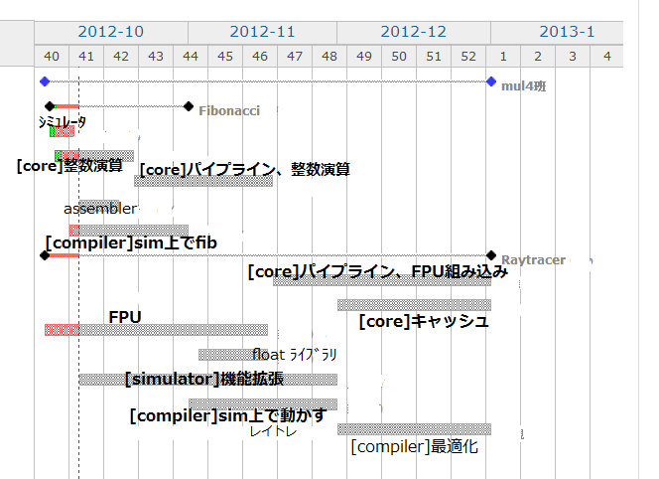
線表

Slide 11
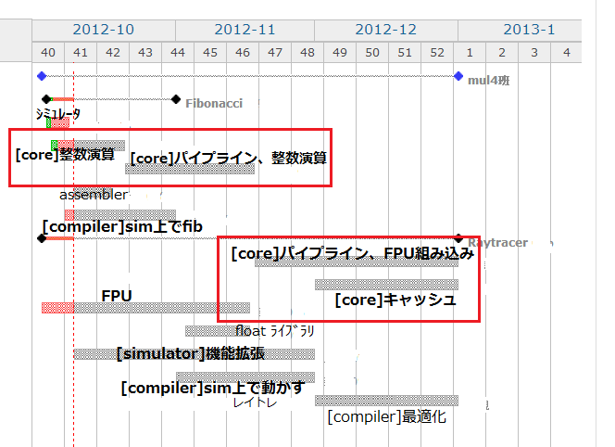
線表 – コア係

Slide 12
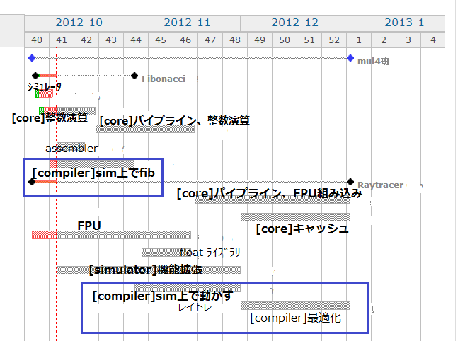
線表 – コンパイラ係

Slide 13
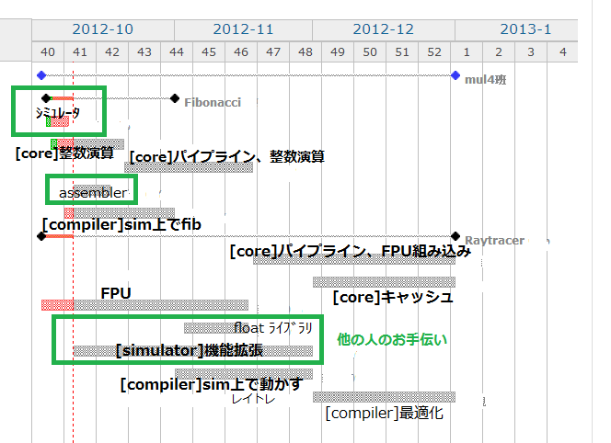
線表 – シミュレータ係

Slide 14
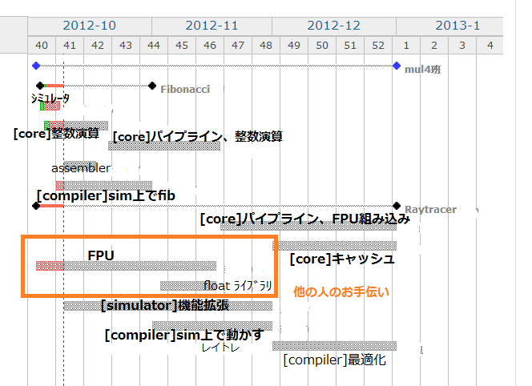
線表 – FPU係

Slide 15
目指せ年内完動!!
Thank you for listening!
mul4班

